Slide 1
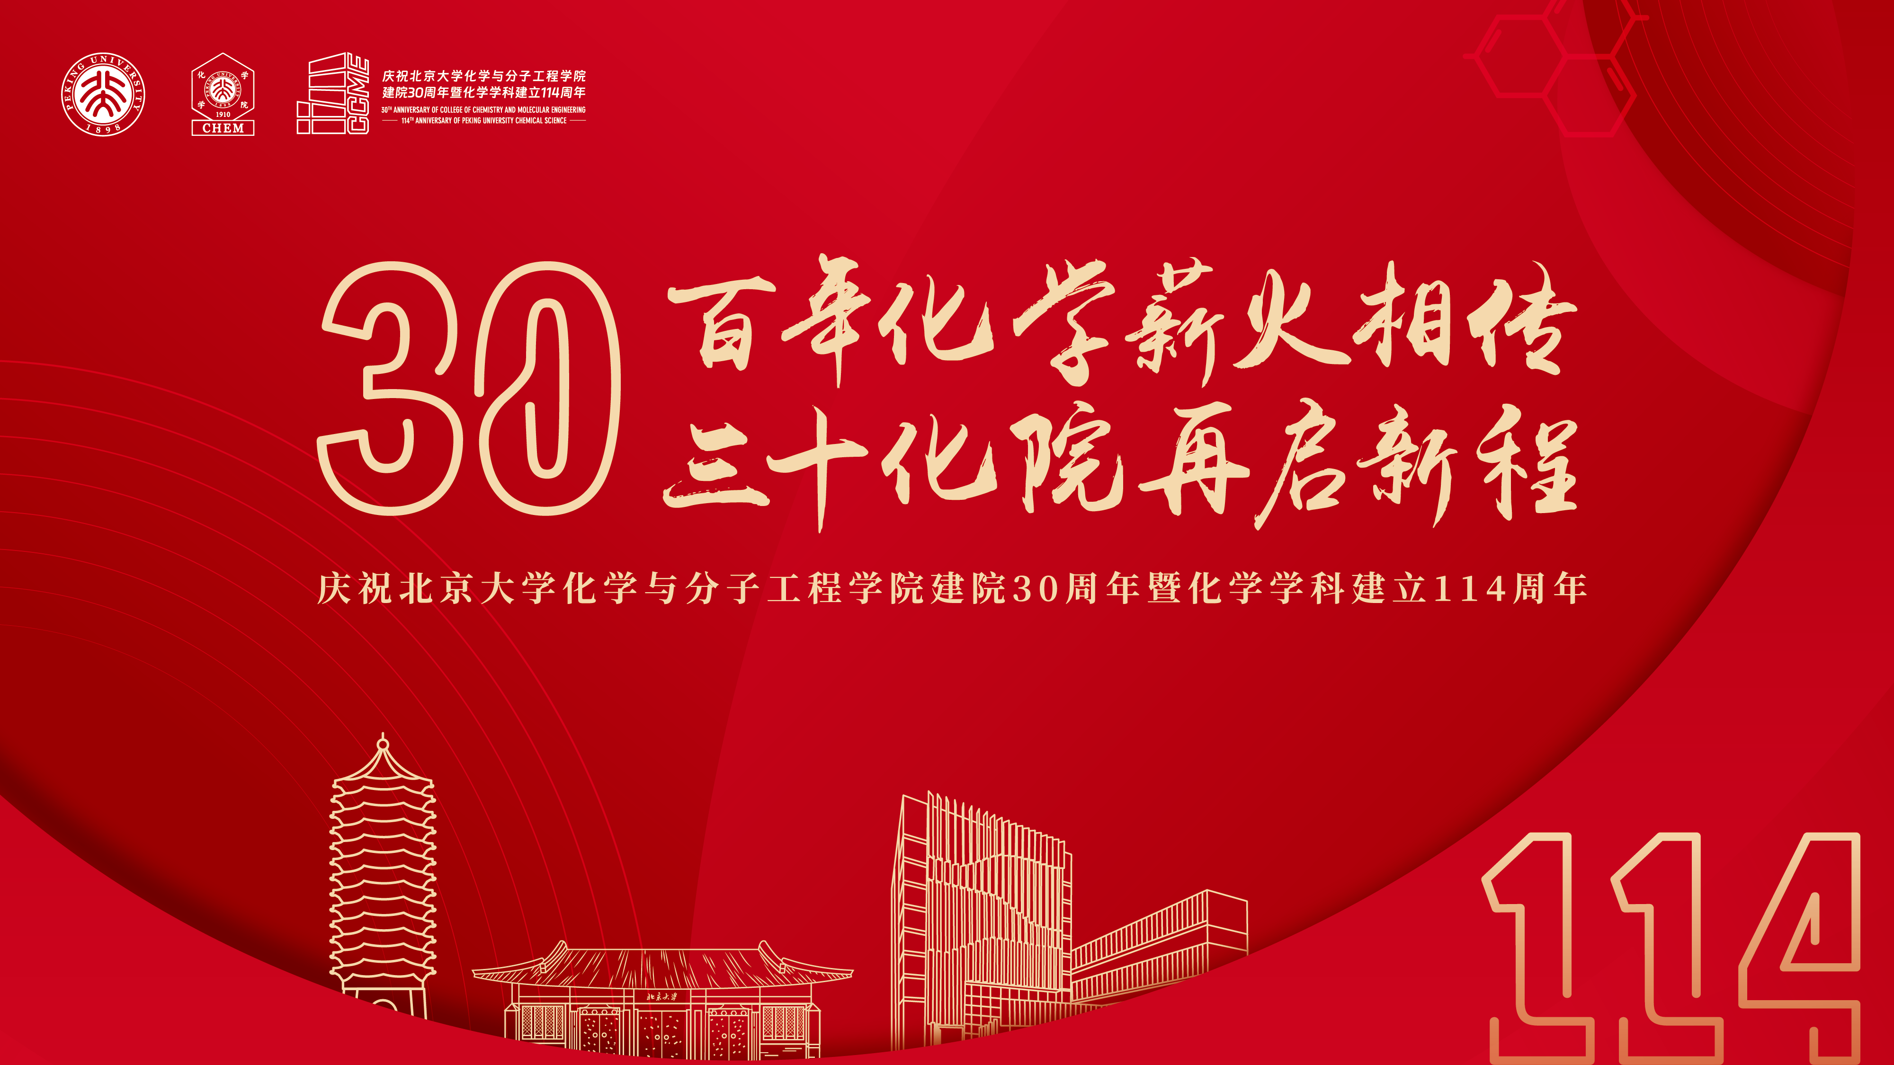

Slide 2
培育国之栋梁
引领学科前沿
服务国家战略
北京大学化学与分子工程学院发展报告
Peking University College of Chemistry and Molecular Engineering
2024/XX/XX
北京·地点

Slide 3

院庆Logo
使用方式：
1、可反白或仅描边使用；
2、PPT投屏等小屏幕使用场景下可去除右侧文字。

Slide 4
学院发展
百年化学薪火相传
三十化院再启新程

Slide 5




组织机构
无机化学研究所
有机化学研究所
分析化学研究所
物理化学研究所
理论与计算化学研究所
应用化学系
化学生物学系
高分子科学与工程系
系/所
交叉中心
北京核磁共振中心
纳米化学研究中心
合成与功能生物分子中心
软物质科学与工程中心
PKU
CCME
化学基础实验教学中心
北京大学分析测试中心
《Inorganic Chemistry Frontiers》《大学化学》
《物理化学学报》
行政和后勤团队
支撑体系
北京分子科学国家研究中心
北京大学分子工程苏南研究院
北京大学石墨烯产业技术研究院（北京石墨烯研究院）
研究基地
化学基础实验教学中心
总面积3800+平方米
各类科学仪器和教学设备总价值超7亿元

Slide 6

未来展望
优化布局，强调交叉，完善机制，鼓励创新；
潜心学术，勇于探索，凝心聚力，再创辉煌！
人才决定潜力、机制决定效率、文化决定高度
使北京大学成为化学与分子科学领域新科学思想的发源地，涌现一批学术大家，引领化学学科“开疆拓土”。

Slide 7
北京大学化学与分子工程学院发展报告
THANKS.

